Slide 1
Even voorstellen Hans Wesselink
-gepensioneerd Rabobankdirecteur
-nu bezig met:
Raad van Ouderen, Beter Oud, Adviesraad Sociaal domein Apeldoorn, Landelijke Koepel adviesraden sociaal domein
Apeldoorn Partners, Vereniging gepensioneerden Rabobank, Werkgroep info punten DNB

Slide 2
WOZO Wonen, Ondersteuning en Zorg voor Ouderen
Programma voor de toekomst van Ouderenzorg
-Initiatief VWS(min. Conny Helder)
WAAROM?

Slide 3
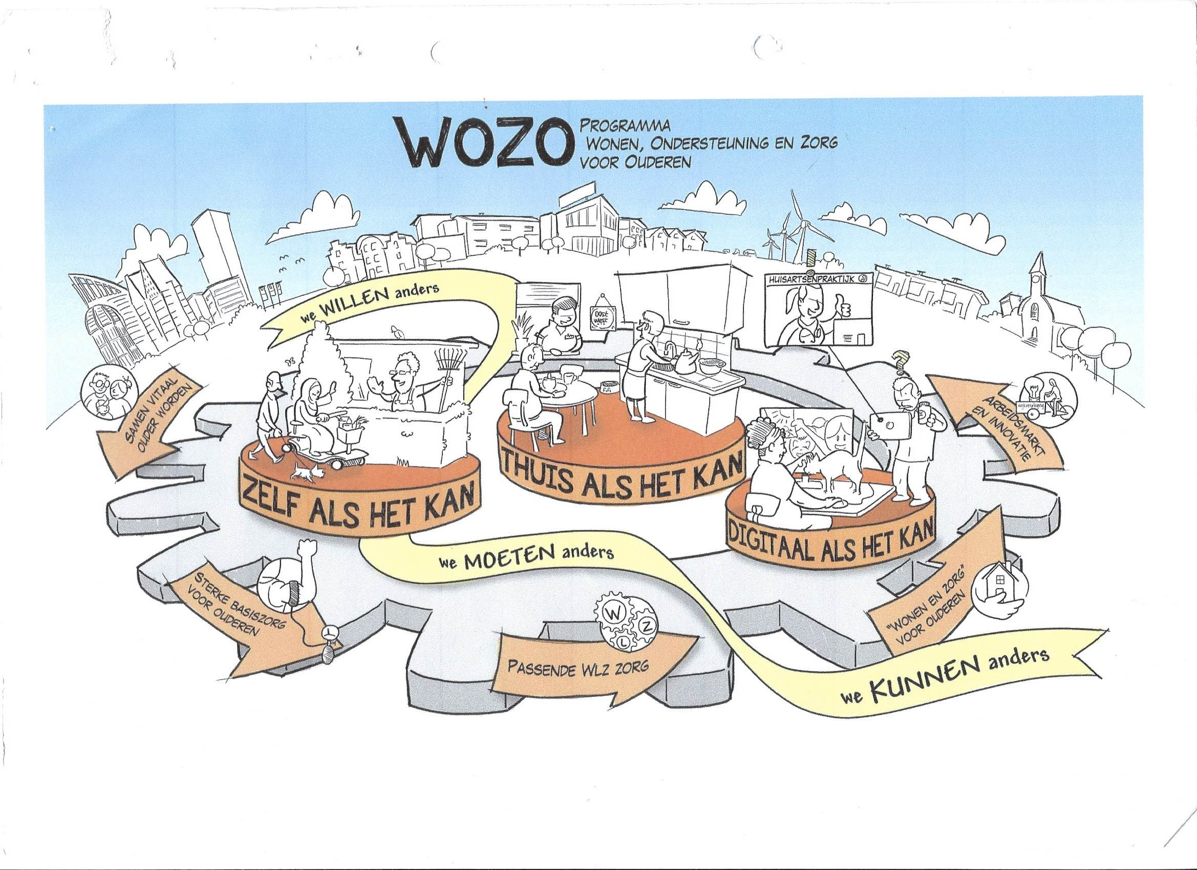
WOZO SAMENGEVAT

Slide 4
Het nieuwe Normaal
We willen anders
We moeten anders
We kunnen anders

Slide 5
Het nieuwe Normaal
We willen anders
Ondersteuning die past bij de individuele situatie
”De Oudere” bestaat niet
Gemiddelde levensverwachting laatste 70 jaar met 10 jaar toegenomen
Blijven participeren
Levenservaring en wijsheid inzetten
Digitale vaardigheden zullen toenemen

Slide 6
Het nieuwe Normaal
We moeten anders
Nu 1 op de 6 werknemers in de Zorg
13% Nationaal inkomen in Zorg
Bij ongewijzigd beleid in 2040 1 op de 4 werknemers in de Zorg, 2060 1 op 3
19%-21% Nationaal inkomen in Zorg
Nu 1 op de 21 mensen 80+, In 2040 1 op 12,
Kosten ouderenzorg verdubbelen in 20 jaar tijd (onbetaalbaar)
Daling beroepsbevolking; Dubbele vergrijzing;
meer 85+ en minder 50-74 jaar. Grote druk op minder mantelzorgers

Slide 7
Het nieuwe Normaal
We kunnen anders(voorbeelden)
Nieuwe woonvormen
Zorgarrangeurs
Zorgcoöperaties
Zorg in de wijk
Preventie
Verbinden zorg en sociaal domein
Etc.

Slide 8
Ouder worden in Nederland
Het perspectief naar 2040
Ouder worden is een nieuwe levensfase ingaan
Ouderen op hun kracht aanspreken
Samenleving moet anders kijken naar ouderen (niet alleen zorg)
Ouder worden is onderdeel van het leven (op voorbereiden)
Regie op eigen leven houden
Oog voor mn meest kwetsbare groep

Slide 9
WOZO HET NIEUWE NORMAAL
Zelf als het kan
Thuis als het kan
Digitaal als het kan

Slide 10
Ouder worden in Nederland Zelf als het kan
Leefvraag centraal en niet de zorgvraag
Gemeente faciliteren “omzien naar elkaar” in de wijk/buurt/dorp
Reablement inzetten
Grote diversiteit aan ouderen ( zelf……ggz, beschermd wonen, dementie, gehandicaptenzorg)
Ondersteuning en zorg dichtbij met aanspreekbaar wijkteam met brede triage voor integrale behoeften
Bij zeer complexe zorgvragen blijft opname mogelijk

Slide 11
Ouder worden in Nederland Zelf als het kan
Meer aandacht voor de laatste levensfase (toenemende kwetsbaarheid)
Met ondersteuning eigen omgeving langer zelfredzaam blijven
Bespreekbaar maken welke doelen van zorg en behandeling passen bij eigen gezondheidssituatie
Investering in hulp om voor te bereiden op kwetsbaar worden
Vergroten van bewustzijn van de betekenis van sterven en tijdigheid

Slide 12
Ouder worden in Nederland Thuis als het kan
Welke woonvorm en woonomgeving wil je
Ondersteuning en zorg wordt in de buurt georganiseerd
Zoveel mogelijk in eigen buurt blijven leven, wonen en naar buiten durven
Voldoende passende woningen voor ouderen
Zelfstandig wonen is meer dan alleen de woning
Meer cognitieve en fysieke preventie
Als niet anders kan……..moeten er verpleeghuizen zijn
Professionele en informele zorgverlening meer samenwerken

Slide 13
Ouder worden in Nederland Digitaal als het kan
Ondersteunings-en/of zorgvraag zoveel mogelijk digitaal invullen
Digitale technologie bevorderen zelfstandigheid en kwaliteit leven
Arbeid besparend
Huishouden; sociale interactie; vrijetijdsbesteding; gezondheid en zorg (plaats-en tijdonafhankelijker)
Digitaal en fysiek sluiten goed op elkaar aan

Slide 14
Drivers voor verandering
Zelf Regie voor Ouderen
Ouderen zelf (steeds meer ouderen, waardoor een belangrijkere rol in inrichting onze maatschappij)
Ouderen willen net als anderen meedoen
Zorgverleners
Digitale tools ontlasten werkdruk
Particulier initiatief
Bedrijven gaan zich richten op groeiende groep ouderen
Gevoel voor urgentie
Arbeidsmarktproblematiek
Professionals willen ruimte en zeggenschap

Slide 15
Wat gaan we doen?
5 Actielijnen
1.Samen vitaal ouder worden
2.Sterke basiszorg voor ouderen
3.Passende Wlz-zorg
4.Wonen en zorg voor ouderen
5.Arbeidsmarkt en innovatie

Slide 16
1. Samen Vitaal Ouder worden
Ouderen houden regie over hun inrichting van hun leven
Voorbereiden op ouder worden
Vitaal oud worden-gezond leven (Preventie)
Omzien naar elkaar
Samen ouder worden
Intergenerationeel wonen
Versterken ondersteuningsstructuur
Passende ondersteuning als dat nodig is
Inzet op reablement (herstel gerichte ondersteuning en zorg)
Innovatieve vormen van samenwerking-sociale basis en formele zorg
Onderzoek naar de voorliggendheid van de WLZ

Slide 17
2.Sterke Basiszorg voor Ouderen
Implementatie Handreiking Kwetsbare Ouderen Thuis
Aanspreekbare-en herkenbare Teams in de wijk (IZA)
Gezamenlijke Triage-instrument voor kwetsbare ouderen (IZA)
Vereenvoudiging aanspraken van betaaltitels tijdelijk verblijf
Definities goede zorg 1e lijnsverblijf, geriatrische revalidatiezorg en geneeskundige zorg specifieke patiëntgroepen
Ambulante geriatrische revalidatiezorg in de keten
Extramurale farmaceutische zorg voor ouderen
Mantelzorg voor thuiswonende ouderen

Slide 18
3.Passende WLZ zorg
Scheiden van Wonen en Zorg
Inzet regionale middelen
Inbedden domein overschrijdende initiatieven
Passende zorg WLZ als norm

Slide 19
4.Wonen en Zorg voor Ouderen
Versnellen van de bouw
Doorstroming
Leefbaarheid

Slide 20
Woonvormen Ouderen
Aanleunwoning
Woonzorgcomplex
Serviceflat
Levensloopbestendig wonen
Kangoeroewoning
Mantelzorgwoning
Gemeenschappelijk wonen voor ouderen
Generaties huizen samen
Thuishuis
Moderne hofjes
Particulier wooninitiatief
Gestippeld wonen
Harmonica wonen
Kleinschalig wonen

Slide 21
5. Arbeidsmarkt en Innovatie
Acties Zorg en Welzijn breed
Ruimte voor behoud door goed werkgeverschap en plezier
Ruimte voor leren en ontwikkelen
Ruimte voor innovatieve werkvormen
Acties specifiek voor Ouderenzorg
Inzet zorgtechnologie
Financiering zorgtechnologie
Acties specifiek voor WMO 2015(Ouderen)
Inzet zorgtechnologie

Slide 22
WOZO SAMENGEVAT

Slide 23
SAMENHANG WOZO MET IZA EN GALA
IZA: Integraal Zorg Akkoord
GALA: Gezond en Actief Leven Akkoord

Slide 24
IZA THEMA’s
A. Passende zorg, waarde gedreven
B. Regionale samenwerking algemene- en acute zorg en zorglandschap
C. Versterking 1e lijnszorg
D. Samenwerking sociaal domein, huisartsenzorg en GGZ
E. Gezond leven en preventie
F. Arbeidsmarkt en ontzorgen zorgprofessionals
G. Digitalisering en gegevensuitwisseling

Slide 25
GALA DOELEN
Onderschreven door VWS, Gemeenten, GGD en Zorgverzekeraars
Terugdringen gezondheidsachterstanden
Een gezonden fysieke leefomgeving die uitnodigt tot bewegen en ontmoeten
Het versterken van (de verbinding met) de sociale basis
Een gezonde leefstijl
Versterking van de mentale weerbaarheid en mentale Gezondheid
Vitaal ouder worden
Domeinoverstijgende inzet vanuit een regionale infrastructuur

Slide 26
PARTICIPATIE ROL OUDEREN

